Slide 1
Tendencias de género en postulantes e ingresantes al programa de residentado médico en el Perú entre los años 2013 y 2023
Sustentación de tesis
Autor: Daniel Alejandro Medina Neira

Slide 2
Puntos a tratar
Introducción y marco teórico
Objetivos
Materiales y métodos
Resultados
Discusión
Conclusiones y recomendaciones

Slide 3
Introducción y marco teórico

Slide 4
Introducción y datos generales
En la actualidad, la especialidad médica representa un hito significativo en la formación de muchos médicos.
Tener una especialidad repercute en el desarrollo profesional y en la situación económica individual de un médico.
Antiguamente existía una predominancia masculina en los profesionales médicos.
En 1971 solo el 11.5% de los médicos registrados en el Colegio Médico del Perú eran mujeres, en el año 2011 esta cifra aumentó al 48.9%.
Cada vez hay más mujeres que son profesionales médicos y, consecuentemente, cada vez hay más mujeres realizando especialidades médicas.
No existe a la fecha un estudio sobre el género de los postulantes a los programas de residentado médico en el Perú.

Slide 5
Problema de investigación
Información sobre cómo se están incorporando las mujeres a las especialidades médicas es insuficiente.
Detectar diferencias de género es el primer paso para determinar las causas de estas diferencias que pueden ser problemáticas.
Diferencias de género en algunas especialidades (ej. quirúrgicas), son descritas por la literatura. Se describen discriminación por género, acoso sexual, entre otras como posibles causas de estas diferencias.
El presente estudio busca caracterizar la incorporación del género femenino en el programa de residentado médico del Perú entre los años 2013 y 2023 para tener un panorama de la situación actual respecto a este tema.

Slide 6
Objetivos

Slide 7
Objetivos de la investigación
Objetivo general: determinar las tendencias de género de los postulantes e ingresantes a las distintas especialidades médicas en el Perú durante el periodo 2013-2023.
Objetivos específicos:
Describir las tendencias de género de los postulantes a las especialidades médicas
Describir las tendencias de género de los ingresantes a las especialidades médicas
Comparar los cambios en la distribución de género entre los postulantes a las especialidades quirúrgicas y clínicas
Describir las tendencias de género de los postulantes de acuerdo con la región de postulación

Slide 8
Materiales y métodos

Slide 9
Obtención y manejo de datos
Información obtenida de los resultados públicos del Concurso Nacional del Residentado Médico (CONAREME) entre los años 2013 y 2023.
Estos años contenían la información relevante para el presente estudio.
2013 – 2023: información completa de postulantes solamente
2016 – 2023: información completa de postulantes e ingresantes
Formato en PDF fue transformado a CSV usando programa “Tabula”.
Bases de datos fueron unificadas en una sola usando software “R”.
Repositorio disponible en GitHub.

Slide 10
Asignación de género
Al no contar con información directa sobre el género en estas bases de datos se optó por obtener el género a partir del primer nombre como equivalente.
Se usó una base de datos con el género de acuerdo al primer nombre, se complementó manualmente con otros primeros nombres con género conocido populares. Ante ambigüedad se optó por excluir esos nombres (no se asignó género).
Se armó un diccionario con la que se realizó la asignación de géneros a los nombres de la base de datos.

Slide 11
Información obtenida en la base de datos
Cada fila representa la observación para una persona (postulante) en un determinado año.
Cada columna contiene la información de las variables:
Universidad de postulación → de la cual se obtuvo la región de postulación
Especialidad
Ingreso
Género
Tipo de especialidad (quirúrgica o clínica)

Slide 12
Análisis
Primero se obtuvieron datos descriptivos generales.
Se determinó el número de postulantes con género asignado mediante el método previamente descrito.
Se obtuvieron datos de la distribución de género: números absolutos y proporciones.
Se realizaron análisis estadísticos (regresión logística) para determinar significancia estadística de las diferencias observadas entre las distintas especialidades y las distintas regiones de postulación, así como para los ingresantes solamente.
Para el análisis de las tendencias de género se incluyó la interacción de la especialidad médica con el año de postulación en el modelo estadístico de regresión logística.
Análisis realizado en software “R”, repositorio disponible en GitHub.

Slide 13
Resultados: estadísticas descriptivas generales

Slide 14
Resultados descriptivos generales
Entre los años 2013 y 2023 hubo 67007 postulantes.
Se asignó el género al 62093 (92.7%)
28778 postulantes de género femenino (46.35%), 33315 de género masculino (53.65%).

Slide 15
Número y distribución de género de los postulantes en los diferentes años
Año | Número de postulantes | Postulantes con género asignado | Postulantes de género femenino
2013 | 5259 | 5023 (95.5%) | 2206 (43.9%)
2014 | 6280 | 5922 (94.3%) | 2539 (42.9%)
2015 | 6255 | 5904 (94.4%) | 2572 (43.6%)
2016 | 6005 | 5678 (94.6%) | 2529 (44.5%)
2017 | 6367 | 5976 (93.9%) | 2712 (45.4%)
2018 | 6472 | 6030 (93.2%) | 2771 (46.0%)
2019 | 6651 | 6199 (93.2%) | 2979 (48.1%)
2020 | 4961 | 4597 (92.7%) | 2305 (50.1%)
2021 | 5102 | 4638 (90.9%) | 2233 (48.1%)
2022 | 6538 | 5817 (89.0%) | 2797 (48.1%)
2023 | 7117 | 6309 (88.6%) | 3135 (49.7%)
Notes:
En la tabla se puede observar el número y la distribución de género de los postulantes al programa de residentado médico del Perú entre los años 2013 y 2023. En cuanto al número de postulantes llama la atención que en el año 2020 hubo menos postulantes que en otros años.
En los distintos años se encontró un elevado porcentaje de postulantes con género asignado con un rango de 88.6% a 95.5%. Se observa una disminución del porcentaje de personas con género asignado en los últimos años.
En cuanto a la distribución de género, se observa un incremento progresivo en el número relativo de mujeres. El porcentaje más alto de mujeres se alcanzó el año 2020 (50.1%).
Para analizar la tendencia global de forma estadística se realizó un modelo de regresión logística en el cual la variable dependiente fue el género, mientras que la variable independiente fue el tiempo (años).
Se obtuvo un valor de p de 1.486318-28, con un odds ratio de 1.029 y un intervalo de confianza de 1.024 a 1.034. Por lo tanto, se encuentra significancia estadística en el cambio de la distribución de género con el pasar de los años y con una dirección hacia un mayor número de mujeres.
Al agregar al modelo estadístico a la especialidad como otra variable independiente se obtuvo que se preservaba la significancia estadística (valor de p: 1.052686-64) y un odds ratio ajustado de 1.048 (intervalo de confianza al 95% de 1.043 a 1.054).

Slide 16
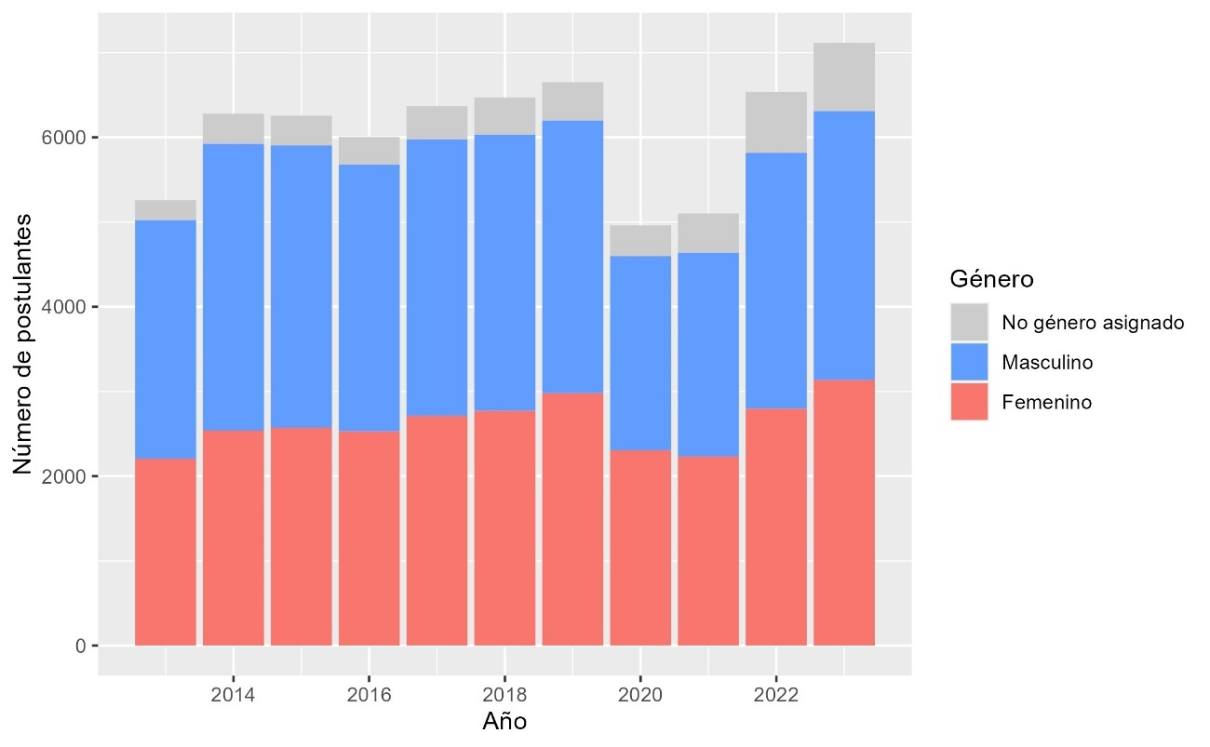
Distribución de género en los distintos años de los postulantes
Notes:
En la figura se observa la distribución de género en los distintos años entre 2013 y 2023 de los postulantes al programa de residentado médico del Perú. Se puede notar una disminución de los postulantes en los años 2020 y 2021.

Slide 17
Resultados: comparación entre especialidades

Slide 18
Número y distribución de género entre especialidades con mayor porcentaje de género femenino entre postulantes
Especialidad | Número de postulantes | Postulantes con género asignado |  | Postulantes de género femenino
 |  | n | % | n | %
Medicina física y de rehabilitación | 1742 | 1612 | 92.5% | 1162 | 72.1%
Anatomía patológica | 431 | 394 | 91.4% | 283 | 71.8%
Dermatología | 2585 | 2397 | 92.7% | 1706 | 71.2%
Geriatría | 548 | 502 | 91.6% | 355 | 70.7%
Hematología | 358 | 344 | 96.1% | 240 | 69.8%
Medicina legal | 78 | 76 | 97.4% | 53 | 69.7%
Patología clínica | 684 | 646 | 94.4% | 445 | 68.9%
Pediatría | 5972 | 5489 | 91.9% | 3543 | 64.5%
Endocrinología | 1568 | 1454 | 92.7% | 912 | 62.7%
Cirugía pediátrica | 666 | 616 | 92.5% | 386 | 62.7%
Notes:
Se identificaron 81 especialidades médicas
En la tabla se representan el número y la distribución de género entre las 14 especialidades médicas con mayor porcentaje de género femenino de postulantes al residentado médico del Perú entre los años 2013 y 2023
Se observa que, entre estas especialidades médicas, solo se encontró una especialidad quirúrgica: cirugía pediátrica, con un 62.7% de postulantes de género femenino. Las demás especialidades fueron especialidades clínicas.

Slide 19
Número y distribución de género entre especialidades con mayor porcentaje de género masculino entre postulantes
Especialidad | Número de postulantes | Postulantes con género asignado |  | Postulantes de género femenino
 |  | n | % | n | %
Ortopedia y traumatología | 3885 | 3605 | 92.8% | 408 | 11.3%
Urología | 1520 | 1403 | 92.3% | 260 | 18.5%
Neurocirugía | 1415 | 1311 | 92.7% | 285 | 21.7%
Cirugía de tórax y cardiovascular | 938 | 862 | 91.9% | 201 | 23.3%
Cirugía general | 5618 | 5202 | 92.6% | 1393 | 26.8%
Cirugía oncológica | 1080 | 988 | 91.5% | 277 | 28.0%
Cardiología | 2208 | 2059 | 93.3% | 622 | 30.2%
Cirugía plástica y reconstructiva | 1719 | 1608 | 93.5% | 527 | 32.8%
Medicina intensiva | 970 | 894 | 92.2% | 326 | 36.5%
Radioterapia | 138 | 132 | 95.7% | 53 | 40.2%
Notes:
En la tabla se representan el número y la distribución de género entre las 14 especialidades médicas con mayor porcentaje de género masculino de postulantes al residentado médico del Perú entre los años 2013 y 2023
Se observa que, entre estas especialidades médicas, predominaron las especialidades quirúrgicas, habiendo 8 especialidades quirúrgicas entre las 14 y siendo las 5 primeras especialidades todas quirúrgicas, algo que contrasta con lo encontrado en las especialidades con mayor cantidad de postulantes de género femenino.
La especialidad con mayor porcentaje de postulantes representada en la tabla fue ortopedia y traumatología, llegando a 88.7% de postulantes de género masculino.

Slide 20
En la tabla 2 se muestran las especialidades de mayor significancia con mayor porcentaje de género femenino. Llama la atención que entre las primeras 14 especialidades solo hay una especialidad quirúrgica, cirugía pediátrica, siendo las demás especialidades clínicas: medicina física y de rehabilitación, anatomía patológica, dermatología, geriatría, hematología, medicina legal, patología clínica, pediatría, endocrinología, inmunología y alergia, anestesiología, medicina familiar y comunitaria. Esta predilección por la postulación hacia especialidades clínicas es algo que se ha encontrado en el presente estudio, como puede representarse también en las figuras 7 y 8 y la tabla 6. Esto contrasta con lo encontrado para los postulantes del género masculino. En la tabla 3 se muestran especialidades con un elevado porcentaje de postulantes de género masculino. A diferencia de la tabla 2, mencionada anteriormente, en esta tabla predominaron para el género masculino las especialidades quirúrgicas. Estando a la cabeza ortopedia y traumatología (88.7% de postulantes de género masculino), seguida de urología (81.5%), neurocirugía (78.3%), cirugía de tórax y cardiovascular (76.7%), cirugía general (73.2%), cirugía oncológica (72.9%). Cardiología fue la especialidad clínica con mayor porcentaje de postulantes de género masculino (excluyendo subespecialidades), con un 69.8%.

Slide 21
Debido al gran número de especialidades médicas (81 especialidades) se optó por realizar un filtro mediante una prueba estadística para determinar cuáles diferencias en la distribución de género entre las distintas especialidades eran estadísticamente significativas. Para esto se utilizaron modelos de regresión logística. Se creó un modelo de regresión logística para cada una de las especialidades médicas. La variable dependiente del modelo (resultado) fue el género, mientras que las variables dependientes (predictoras) fueron la especialidad médica y el año de postulación. De este modelo estadístico se obtuvieron valores de p del coeficiente de la especialidad médica para determinar la significancia estadística. Debido a que se realizaron estas pruebas estadísticas múltiples veces (81 veces) se realizó un ajuste del valor de p mediante corrección de Bonferroni (valor de p usado como punto de corte para la significancia estadística: 0.000617284). Con esto se seleccionaron 39 especialidades que llegaron a pasar el filtro, entre estas especialidades hubo dos grupos, aquellas en las que hubo una distribución de género con una inclinación hacia el género femenino, y aquellas con inclinación de la distribución de género hacia el género masculino. Para separarlas se calcularon odds ratios a partir de los coeficientes de la especialidad (como predictora del género y ajustados al año de postulación). Se separaron aquellas especialidades con odds ratios estadísticamente significativos superiores a uno (más género femenino) y aquellos inferiores a uno (más género masculino)

Slide 22
Especialidades con menores odds ratios entre aquellas con significancia estadística
Especialidad | Odds ratio (ajustado al año de postulación) |  |  | Valor de p
 | Valor | Intervalo de confianza
Ortopedia y traumatología | 0.69 | 0.67 - | 0.71 | <2.23⁻³⁰⁸
Urología | 0.75 | 0.72 - | 0.79 | 1.53⁻⁹⁸
Neurocirugía | 0.78 | 0.74 - | 0.81 | 4.91⁻⁷⁴
Cirugía de tórax y cardiovascular | 0.79 | 0.74 - | 0.83 | 1.91⁻⁴⁴
Cirugía general | 0.80 | 0.79 - | 0.82 | 1.21⁻²⁰⁰
Cirugía oncológica | 0.83 | 0.79 - | 0.88 | 1.26⁻³⁰
Cardiología | 0.84 | 0.81 - | 0.88 | 3.69⁻⁵²
Cirugía plástica y reconstructiva | 0.86 | 0.83 - | 0.90 | 1.26⁻³¹
Medicina intensiva | 0.90 | 0.85 - | 0.95 | 5.38⁻¹⁰
Medicina interna | 0.95 | 0.91 - | 1.00 | 0.00028972
Notes:
En la tabla se muestran las 10 especialidades médicas con menores odds ratios entre aquellas con significancia estadística como predictoras del género entre los postulantes. Los odds ratios están ajustados al año de postulación. El intervalo de confianza del odds ratio se obtuvo a partir del valor ajustado de p mediante la corrección de Bonferroni, por lo que es a un nivel de confianza de 99.94%.
Estas especialidades tienen una razón de mujeres y hombres inferior al resto de especialidades y con significancia estadística, ordenadas de acuerdo al odds ratio.
En total, las especialidades con significancia estadística con odds ratio inferiores a uno (mayor número de postulantes de género masculino) fueron: ortopedia y traumatología, cirugía general, urología, neurocirugía, cardiología, cirugía de tórax y cardiovascular, cirugía plástica, cirugía oncológica, medicina intensiva, ginecología oncológica, cirugía hepatopancreatobiliar y trasplante, urología oncológica, cirugía de mano, cirugía oncológica abdominal, medicina interna.

Slide 23
Entre estas especialidades encontradas se encuentra un patrón similar al encontrado anteriormente analizando solamente las proporciones de género. Entre las 10 especialidades con mayor odds ratio (estadísticamente significativo) se encuentra solamente una especialidad quirúrgica, que es cirugía pediátrica). Por otro lado, entre las 10 especialidades con menor odds ratio (estadísticamente significativo) se encontraron 7 especialidades quirúrgicas, estando nuevamente a la cabeza ortopedia y traumatología, seguida de urología, neurocirugía, cirugía de tórax y cardiovascular, cirugía general, cirugía oncológica.

Slide 24
Resultados: tendencias de género

Slide 25
Si bien sabemos que la distribución es heterogénea en las distintas especialidades y llegamos a identificar aquellas especialidades con mayor número de mujeres y aquellas con mayor número de hombres, falta aún determinar la dirección de la tendencia (con el pasar de los años). Para esto se realizó un modelo estadístico (regresión logística) en el que se tenía al género como variable dependiente (de resultado) y al año de postulación y especialidad como variables independientes (predictoras), se encontró que el coeficiente del año de postulación era estadísticamente significativo y con un odds ratio ajustado de 1.048 [intervalo de confianza (IC) 95%: 1.043-1.054]. Entonces, podemos decir que hay una tendencia hacia un mayor número de mujeres con el paso de los años entre los postulantes al programa de residentado médico en el Perú

Slide 26
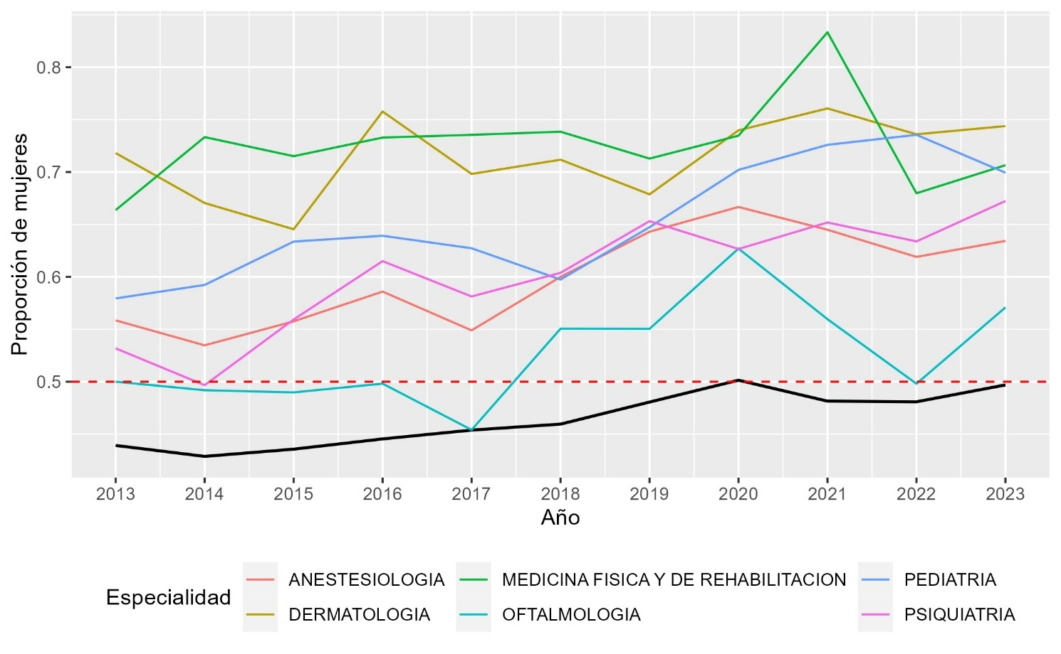
Proporción de postulantes de género femenino de especialidades con más postulantes entre aquellas que presentaban significancia estadística y un odds ratio superior a uno
Notes:
En la figura se muestra la proporción de mujeres de las seis especialidades médicas con mayor número de postulantes entre aquellas que presentaban significancia estadística y un odds ratio superior a uno, datos de postulantes al programa de residentado médico del Perú entre los años 2013 y 2023.
Se puede observar que estas especialidades se caracterizan por tener una mayor proporción de postulantes de género femenino en comparación con la proporción global, también se observa que, en líneas generales, tienen más mujeres que hombres (líneas sobre la línea roja discontinua que indica igual número de postulantes de género femenino y masculino).

Slide 27
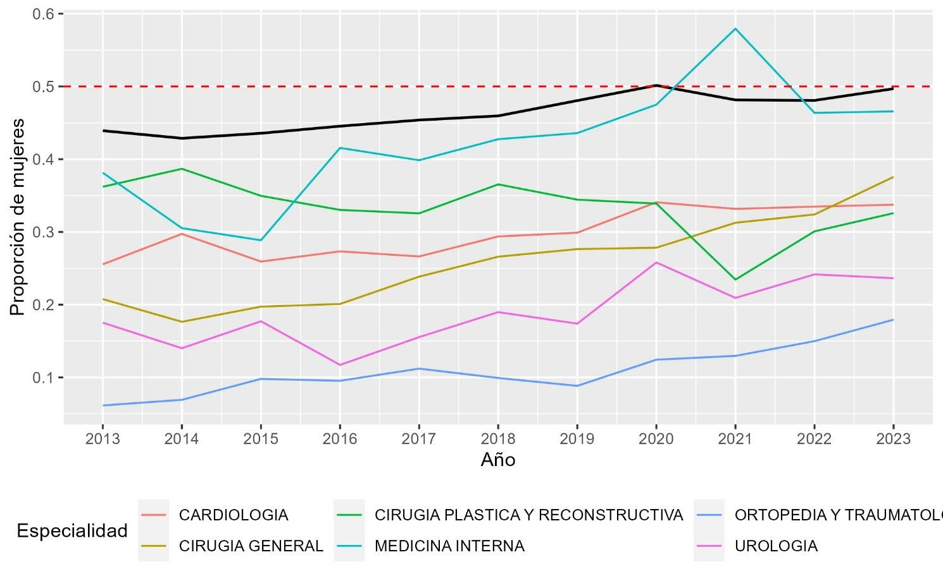
Proporción de postulantes de género femenino de especialidades médicas con más postulantes entre aquellas que presentaban significancia estadística y un odds ratio inferior a uno
Notes:
En la figura se muestra la proporción de mujeres de las seis especialidades médicas con mayor número de postulantes entre aquellas que presentaban significancia estadística y un odds ratio inferior a uno, datos de postulantes al programa de residentado médico del Perú entre los años 2013 y 2023.
Se puede observar que estas especialidades se caracterizan por tener una menor proporción de postulantes de género femenino en comparación con la proporción global, también se observa que, en líneas generales, tienen menos mujeres que hombres (líneas por debajo de la línea roja discontinua que indica igual número de postulantes de género femenino y masculino).

Slide 28
Ahora, para determinar si esta tendencia es la misma en todas las especialidades o es una tendencia heterogénea se optó por realizar también una regresión logística en la cual se agregaba a la posible modificación del efecto del tiempo sobre el género por las distintas especialidades. Para esto se agregó la interacción en el modelo estadístico y también se realizó un análisis mediante la prueba de razón de verosimilitud (“likelihood ratio test”) para cada uno de los modelos generados. Para determinar la significancia estadística se hizo el ajuste del valor de p mediante la corrección de Bonferroni. Se encontró que solo había significancia estadística de la interacción para tres especialidades: cirugía general, cirugía plástica y ginecología y obstetricia. Dos de ellas (cirugía general y ginecología y obstetricia) con una tendencia incluso superior a la tendencia global (más mujeres), mientras que una especialidad (cirugía plástica) tuvo una tendencia en dirección opuesta: menos mujeres. Estos hallazgos se representan en la figura 4. El encontrar solamente estas 3 especialidades mediante el método descrito indica que en líneas generales las distintas especialidades médicas aparentemente están siguiendo una tendencia similar a la tendencia global.

Slide 29
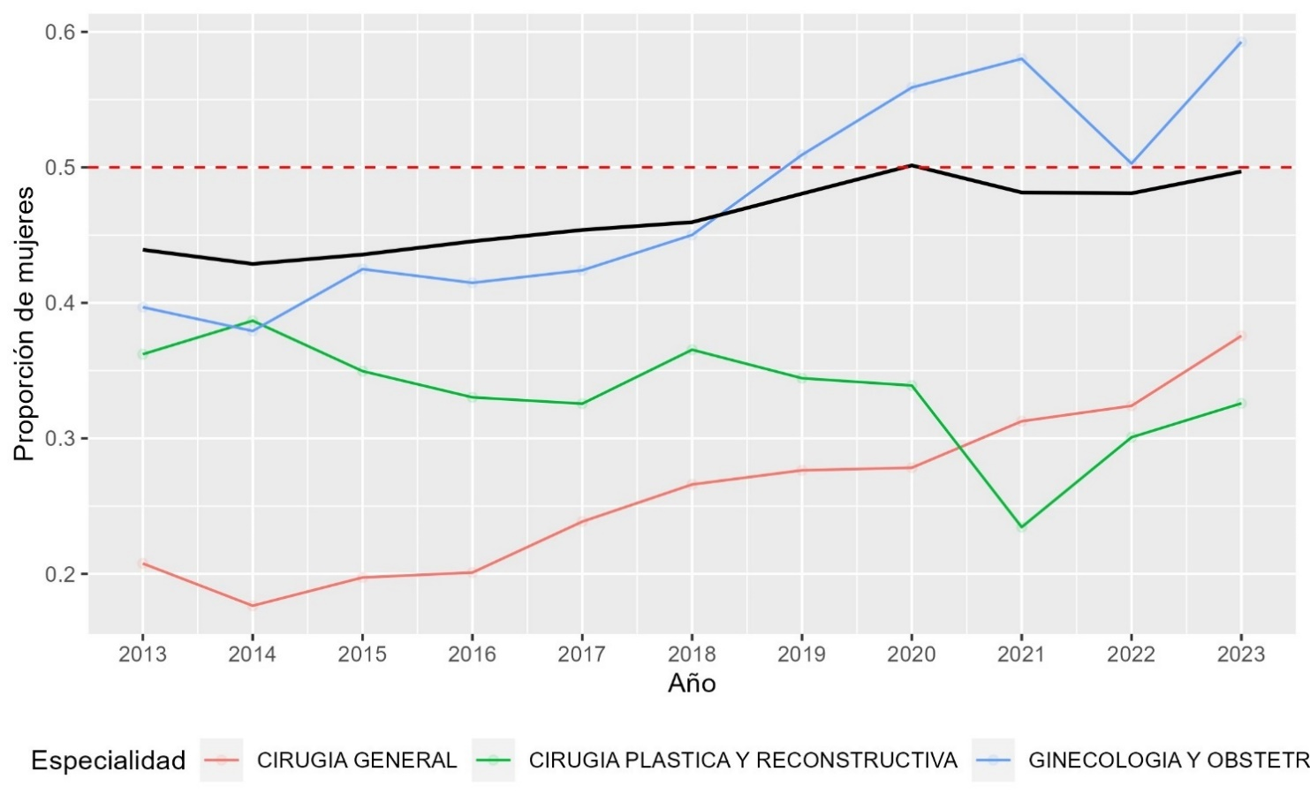
Proporción de postulantes de género femenino de las especialidades que tuvieron una modificación de efecto sobre el año de postulación estadísticamente significativa
Notes:
En la figura se observa la proporción de mujeres entre los postulantes a las especialidades que tuvieron una modificación de efecto sobre el año de postulación estadísticamente significativa, luego de incluir la interacción de la especialidad y el año de postulación en el modelo estadístico (regresión lineal) que tiene como variable dependiente (resultado) el género y como variables independientes (predictoras) el año de postulación y las especialidades.
Se puede observar que las especialidades de ginecología y obstetricia y cirugía general tienen una tendencia superior a las demás especialidades (línea negra). Mientras que la especialidad de cirugía plástica y reconstructiva tiene una tendencia opuesta.

Slide 30
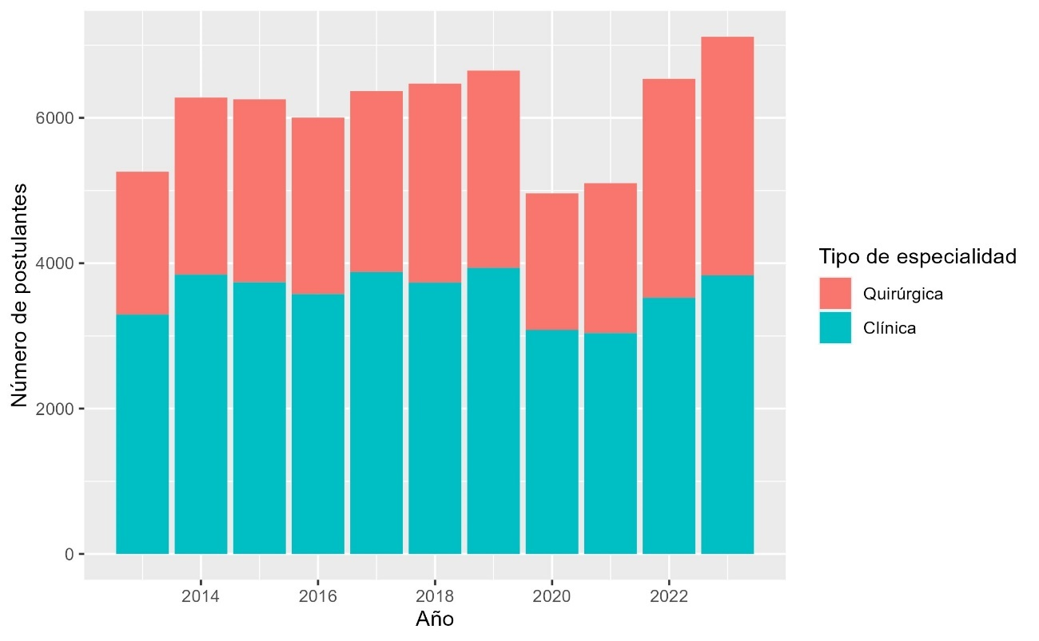
Número de postulantes a especialidades clínicas y quirúrgicas en los distintos años
Notes:
también podemos notar que hay una diferencia entre las especialidades clínicas y quirúrgicas respecto al género de los postulantes. Para esto podemos agrupar las especialidades y comparar a las especialidades clínicas y las quirúrgicas.
En la figura se observa el número de postulantes al programa de residentado médico del Perú a especialidades clínicas y quirúrgicas en los distintos años entre 2013 y 2023. Se aprecia que las especialidades clínicas tienen consistentemente más postulantes que las especialidades quirúrgicas. También puede apreciarse la disminución en el número de postulantes los años 2020 y 2021 y que en estos años las especialidades clínicas tuvieron un mayor número de postulantes a las especialidades quirúrgicas en números relativos.

Slide 31
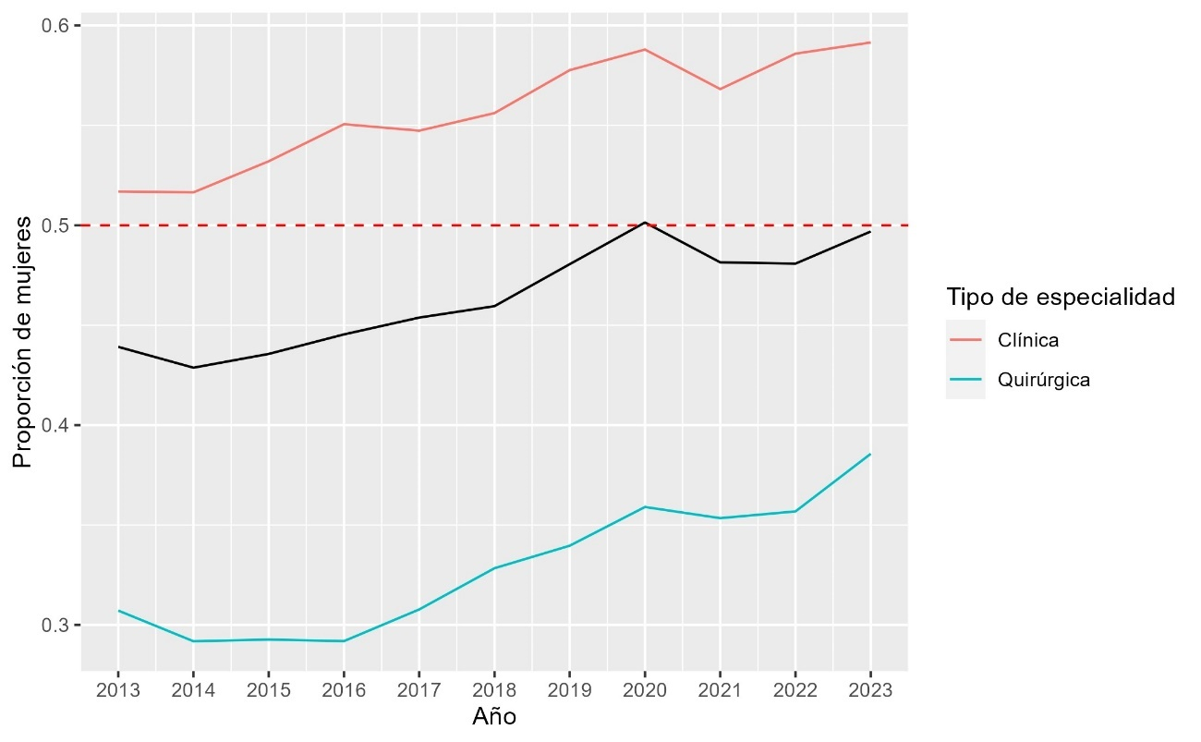
Proporción de postulantes de género femenino separada por especialidades clínicas y quirúrgicas
Notes:
En la figura se observa la proporción global de mujeres postulantes al programa de residentado médico del Perú y separada por especialidades clínicas y quirúrgicas entre los años 2013 y 2023.
Se puede visualizar la diferencia entre la proporción de mujeres en especialidades clínicas y quirúrgicas y su evolución en los diferentes años. Se puede notar que existe una tendencia hacia una mayor proporción de mujeres. Se observa también que las especialidades quirúrgicas presentan este aumento en la proporción de mujeres desde el año 2016.

Slide 32
Se realizó un modelo de regresión logística en el que se tenía al género como variable dependiente (de resultado) y al tipo de especialidad (clínica vs. quirúrgica) y al año de postulación como variables independientes (predictoras). El resultado fue que para el coeficiente del tipo de especialidad había diferencias estadísticamente significativas (valor de p de <2.23-308, se promedia a 0), con un odds ratio ajustado de 0.39 [IC 95%: 0.37-0.40], con lo que se corrobora estadísticamente la evidente diferencia observada. También se realizó un modelo en el que se incorporaba la posible modificación de efecto del tipo de especialidad sobre el efecto del año de postulación en el género. Sin embargo, no se obtuvo una significancia estadística (valor de p de la interacción: 0.054). Esto indica que, a pesar de las grandes diferencias en la distribución de género, la tendencia de las especialidades clínicas y las especialidades quirúrgicas es similar. Esto también puede observarse en la figura 6, donde se observa que las líneas hasta parecen paralelas entre sí.

Slide 33
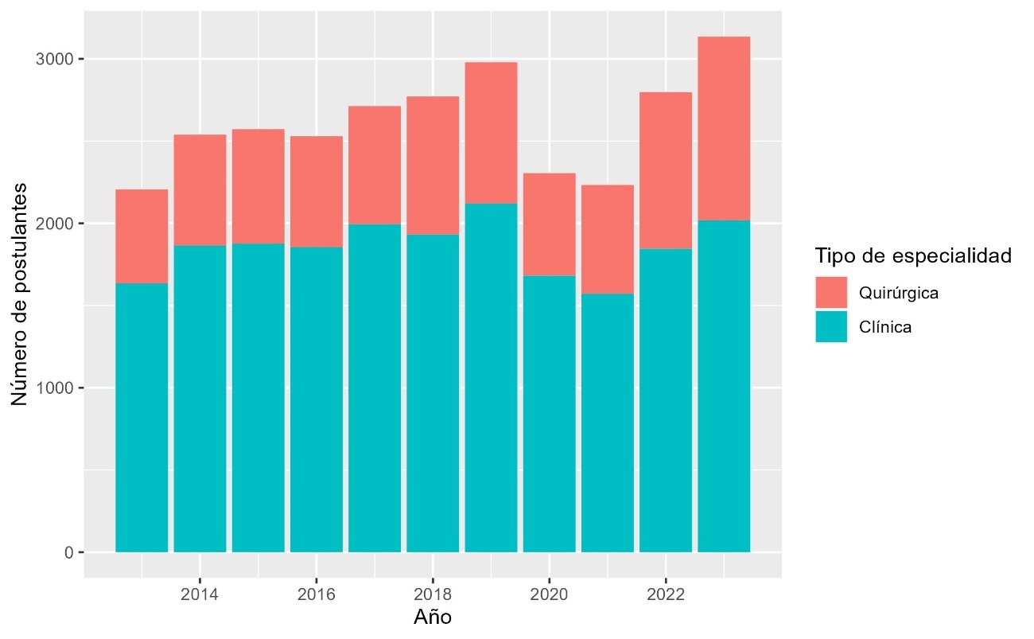
Número de postulantes de género femenino a especialidades clínicas y quirúrgicas
Notes:
En la figura se observa el número de postulantes de género femenino al programa de residentado médico del Perú a especialidades clínicas y quirúrgicas en los distintos años entre 2013 y 2023. Se observa que en mujeres predominan las especialidades clínicas. También se observa la disminución de postulatnes en los años 2020 y 2021, y se observa que estos años hubo una mayor predominancia de postulación de las mujeres a las especialidades clínicas.

Slide 34
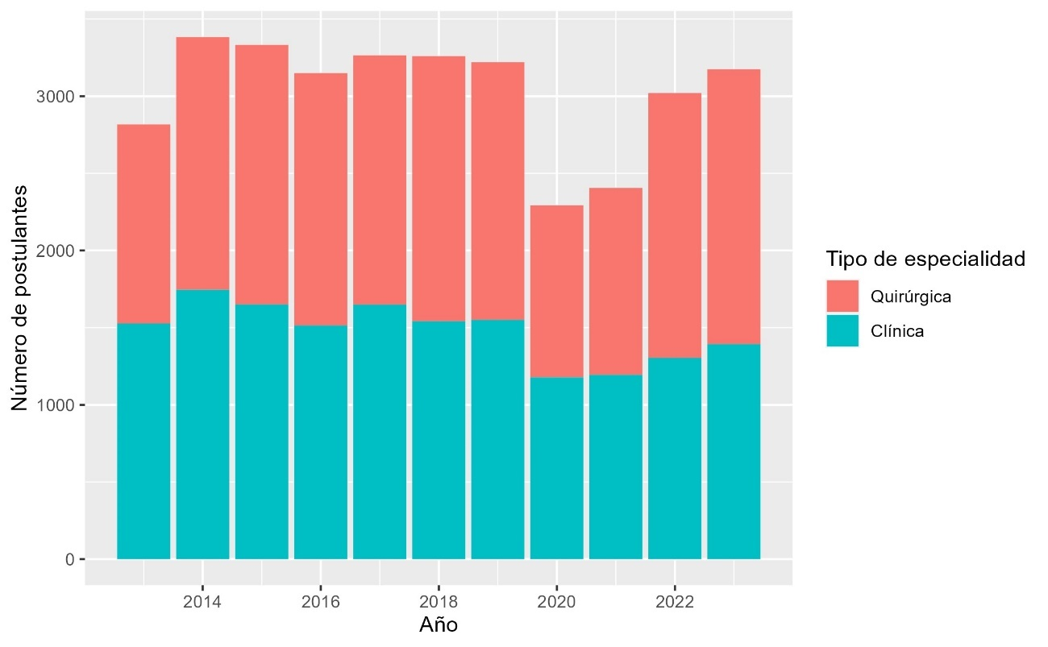
Número de postulantes de género masculino a especialidades clínicas y quirúrgicas
Notes:
En la figura se representa lo mismo que en la figura anterior, pero para el género masculino. Se observa también una disminución de postulantes en los años 2020 y 2021. Se encontró que en el género masculino las especialidades quirúrgicas ocupan una mayor parte de las postulaciones, en comparación con el género femenino.

Slide 35
Ahora, si comparamos la predilección por la postulación a especialidades clínicas o quirúrgicas entre los postulantes de género femenino y masculino, encontramos que consistentemente los postulantes de género femenino tienen porcentajes más bajos de postulación a especialidades quirúrgicas. El porcentaje más alto de postulación a especialidades quirúrgicas entre los postulantes de género femenino fue alcanzado el año 2023, con 35.7%, mientras que el de los postulantes de género masculino fue el año 2022, con 56.8%. Incluso, el año con menor porcentaje de postulación a especialidades quirúrgicas de los postulantes de género masculino fue el año 2013, con 45.8%, porcentaje superior al mayor porcentaje en el género femenino. Esto indica la amplia diferencia en cuanto a la predilección por las especialidades quirúrgicas del género masculino.

Slide 36
Resultados: ingresantes

Slide 37
Hasta este punto se abordó el tema de los postulantes, pero queda la duda si lo mismo puede extrapolarse para los ingresantes, para esto se realizaron análisis similares a los realizados en los postulantes, pero solo en los ingresantes. Cabe mencionar que para los ingresantes solo se contaron con datos desde el año 2016, debido a que estos datos no se registraban en años anteriores (a diferencia de los postulantes, de quienes se contaban con datos desde el año 2013).

Slide 38
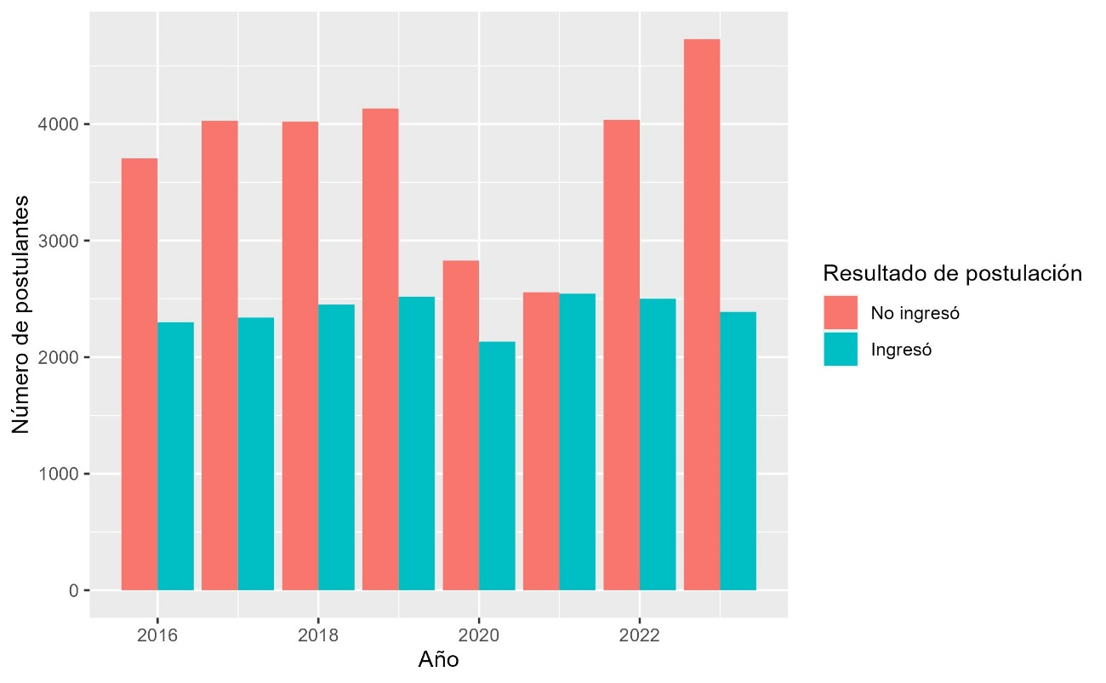
Número de ingresantes y no ingresantes en los distintos años
Notes:
En la figura se muestra el número de ingresantes y de no ingresantes al programa de residentado médico del Perú entre el 2016 y 2023.
Se observó el mismo patrón durante la mayoría de años, habiendo una mayor proporción de no ingresantes que de ingresantes. Sin embargo, el año 2020 se observa que existe una mayor proporción de ingresantes que los demás años, y el año 2021 esto se hace incluso más notorio, alcanzando el número de ingresantes casi el número de no ingresantes.

Slide 39
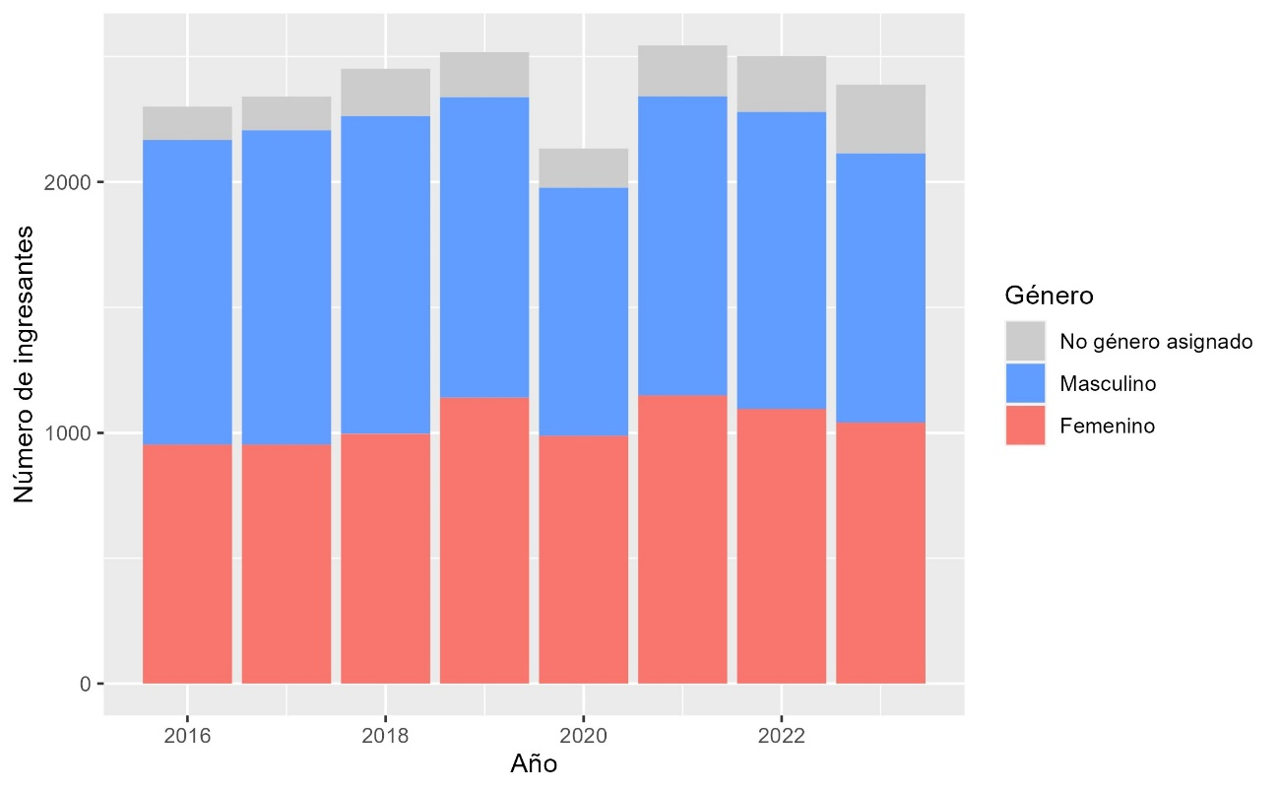
Distribución de género de ingresantes en los distintos años
Notes:
En la figura se observa la distribución de género de ingresantes al programa de residentado médico del Perú entre los años 2016 y 2023.
Se observa que en el año 2020 hubo un menor número de ingresantes. No se aprecian diferencias notables en el gráfico en cuanto a la distribución de género.

Slide 40
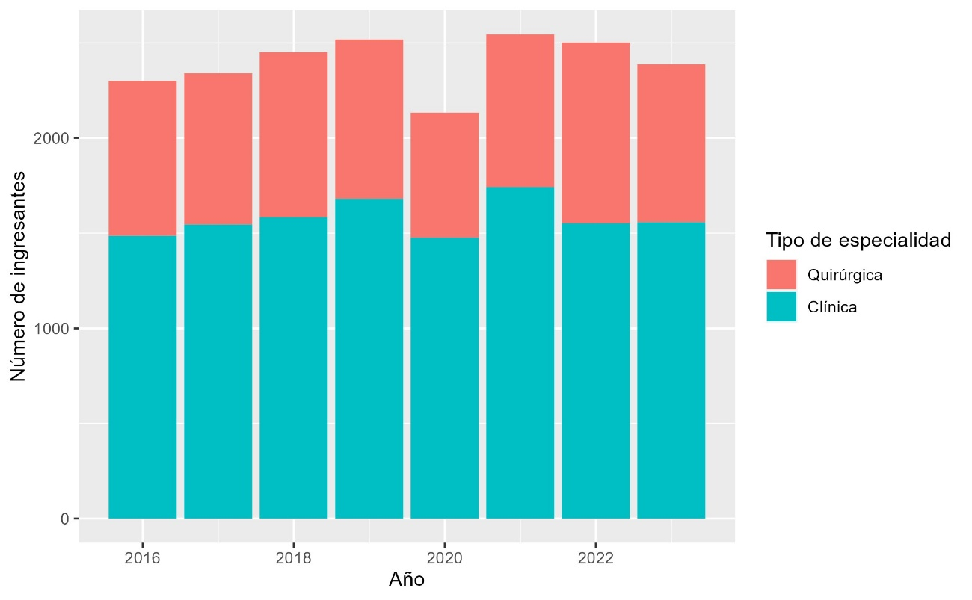
Número de ingresantes a especialidades clínicas y quirúrgicas en los distintos años
Notes:
En la figura se representa el número de ingresantes al programa de residentado médico del Perú a especialidades clínicas y quirúrgicas en los distintos años entre 2016 y 2023.
Se observa que las especialidades clínicas abarcan al mayor número de ingresantes. En el año 2020 se observa un menor número de postulantes y este año también se observa una disminución de la proporción de ingresantes a especialidades quirúrgicas en comparación a otros años.

Slide 41
En cuanto al número de ingresantes, este es inferior al número de postulantes, siendo inferior al 50% de postulantes en todos los años, como se representa en la figura 9. El número de ingresantes en los diferentes años fue similar al de los postulantes, con la excepción del año 2021, año en el que hubo más ingresantes en relación al número de postulantes.

Slide 42
Comparación en el número y porcentaje de ingresantes y no ingresantes entre mujeres y varones en los distintos años
Año | Postulantes de género femenino |  |  |  | Postulantes de género masculino
 | No ingresantes |  | Ingresantes |  | No ingresantes |  | Ingresantes
 | n | % | n | % | n | % | n | %
2016 | 1576 | 62.3% | 953 | 37.7% | 1935 | 61.4% | 1214 | 38.6%
2017 | 1759 | 64.9% | 953 | 35.1% | 2011 | 61.6% | 1253 | 38.4%
2018 | 1775 | 64.1% | 996 | 35.9% | 1992 | 61.1% | 1267 | 38.9%
2019 | 1839 | 61.7% | 1140 | 38.3% | 2022 | 62.8% | 1198 | 37.2%
2020 | 1317 | 57.1% | 988 | 42.9% | 1303 | 56.8% | 989 | 43.2%
2021 | 1084 | 48.5% | 1149 | 51.5% | 1213 | 50.4% | 1192 | 49.6%
2022 | 1702 | 60.9% | 1095 | 39.1% | 1836 | 60.8% | 1184 | 39.2%
2023 | 2094 | 66.8% | 1041 | 33.2% | 2101 | 66.2% | 1073 | 33.8%
TOTAL | 13146 | 61.3% | 8315 | 38.7% | 14413 | 60.6% | 9370 | 39.4%
Notes:
En la tabla se realiza una comparación en el número y porcentaje de ingresantes y no ingresantes al residentado médico del Perú entre mujeres y varones entre los años 2016 y 2023.
Entre los postulantes de género femenino se encontró que el porcentaje más alto de ingresantes fue en el año 2021, llegando a 51.5%, mientras que el porcentaje más bajo fue el último año, 2023, llegando a 33.2%.
Entre los postulantes de género masculino, se tuvo hallazgos similares. El porcentaje más alto fue en el año 2021, llegando a 49.6%, mientras que el porcentaje más bajo fue el último año, 2023, con 39.4%.
En la comparación global (incluyendo todos los años) entre ambos géneros se encontró que los postulantes de género masculino lograron ingresar en un 39.4%, mientras que en el género femenino lograron ingresar en un 38.7%.

Slide 43
En relación al porcentaje de ingresantes de género femenino o masculino se encontró que hubo más porcentaje de ingresantes de género masculino en todos los años, con excepción del año 2020, año en el que se encontró que hubo la misma cantidad de ingresantes de género femenino y masculino. Se aprecia que desde el año 2019 la diferencia se reduce en comparación a años anteriores.

Slide 44
Para determinar si para los ingresantes el año de postulación es también estadísticamente significativo como predictor del género de los ingresantes se realizó un modelo de regresión logística con el género como variable dependiente (resultado) y el año de postulación y la especialidad como variables independientes (predictoras). Se obtuvo también significancia estadística (valor de p del coeficiente del año de postulación: 2.146297-08, con un odds ratio de 1.038 [IC 95%: 1.024-1.051]). Al agregar al modelo la especialidad como variable independiente (predictora) se conservó esta significancia estadística (valor de p ajustado: 1.210564-10, odds ratio ajustado: 1.047 [IC 95%: 1.032-1.061]). Estos resultados son similares a los que se obtuvieron con los postulantes, lo cual era de esperarse.

Slide 45
Ahora, queda una duda sobre la relación entre los postulantes y los ingresantes. La duda es si existe alguna diferencia en el resultado de postulación entre el género femenino y masculino. Es decir, ¿hay alguna diferencia en el éxito de la postulación entre postulantes de género femenino y masculino? Para esto se analizaron las diferencias en el porcentaje de ingresantes (entre los postulantes) en el género femenino y masculino y se compararon estos resultados (tabla 10). Se pueden observar resultados similares entre los géneros en los diferentes años y también en el porcentaje total de ingreso. Para determinar si las diferencias fueron estadísticamente significativas se realizó una prueba estadística (regresión logística) en la que se tuvo al resultado de la postulación (ingreso vs. no ingreso) como variable dependiente (de resultado), y se tuvo al género y al año de postulación como variables independientes (predictoras). Se obtuvo que el coeficiente del género (ajustado al año de postulación) no fue estadísticamente significativo como predictor del resultado de la postulación (su valor de p fue 0.155083). Tampoco fue estadísticamente significativo al agregar al modelo el año de postulación como otra variable independiente (valor de p ajustado: 0.1416485). Esto no es sugerente de que existan diferencias importantes en el resultado de la postulación de acuerdo al género.

Slide 46
Para los ingresantes, podemos analizar también cuáles son las especialidades con mayor porcentaje de ingresantes de género femenino o masculino. En las tablas 8 y 9 se representan las especialidades médicas más relevantes con mayor porcentaje de ingresantes de género femenino o masculino. Entre estas especialidades que tienen un mayor porcentaje de ingresantes de género femenino destaca también la especialidad de cirugía pediátrica, que es la única especialidad quirúrgica que llega a estar entre las que más proporción de ingresantes de género femenino tiene, con 62.4% (esto coincide con los hallazgos para los postulantes). En cuanto a las especialidades con predominancia de género masculino se encuentran también las mismas especialidades quirúrgicas que para los postulantes: ortopedia y traumatología (90.2% de postulantes de género masculino), seguida de urología (82.3%), neurocirugía (81.5%), cirugía de tórax y cardiovascular (80.2%). Cardiología fue también la especialidad clínica con mayor predominancia masculina (73.9%), de las incluidas en la tabla 9.

Slide 47
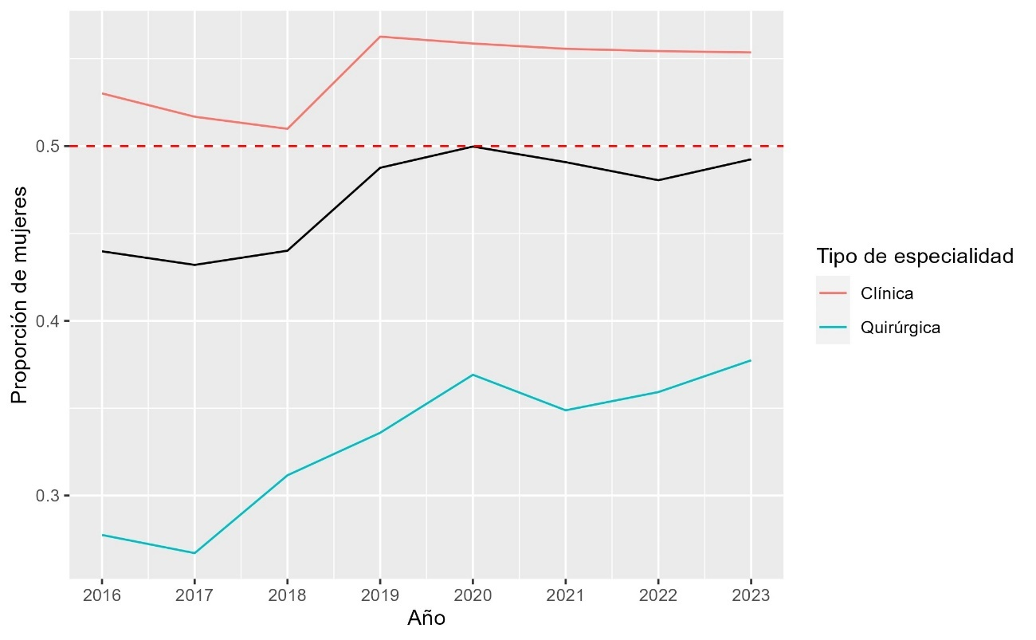
Proporción de ingresantes de género femenino separada por especialidades clínicas y quirúrgicas en los distintos años
Notes:
En la figura se representa la proporción global de mujeres ingresantes al programa de residentado médico del Perú y separada por especialidades clínicas y quirúrgicas entre los años 2016 y 2023.
Al igual que lo encontrado en los postulantes, se observa una diferencia en la proporción de mujeres ingresantes a especialidades clínicas y quirúrgicas. También se observa una tendencia hacia el aumento de la proporción de mujeres, que es más notoria en los ingresantes a especialidades quirúrgicas.

Slide 48
Para los ingresantes también se agruparon las especialidades en clínicas y quirúrgicas para realizar la comparación. Al igual que en los postulantes se obtuvo una diferencia notable en la distribución de género, teniendo las especialidades quirúrgicas mayor número relativo de ingresantes de género masculino. Esto puede observarse en la figura 12. Del mismo modo se realizó un modelo estadístico para determinar si esta diferencia observada es estadísticamente significativa. Este modelo tuvo al género como variable dependiente (resultado), mientras que el tipo de especialidad (clínica vs. quirúrgica) y el año de postulación fueron usadas como variables independientes (predictoras). Se encontró la diferencia sí fue estadísticamente significativa (valor de p del coeficiente para el tipo de especialidad: 3.459630-156, con un odds ratio de 0.41 [IC 95%: 0.39-0.44]), así como para los postulantes. Además, se agregó también al modelo la posible modificación de efecto del tipo de especialidad (clínica vs. quirúrgica) sobre el efecto del año de postulación en el género. En el modelo se obtuvo significancia estadística de esta interacción (valor de p de la interacción: 0.00137); sin embargo, valorando la magnitud de la misma y observando las tendencias de las especialidades clínicas y quirúrgicas en la figura 12, no parece tratarse de algo relevante.

Slide 49
Resultados: diferencias entre regiones de postulación

Slide 50
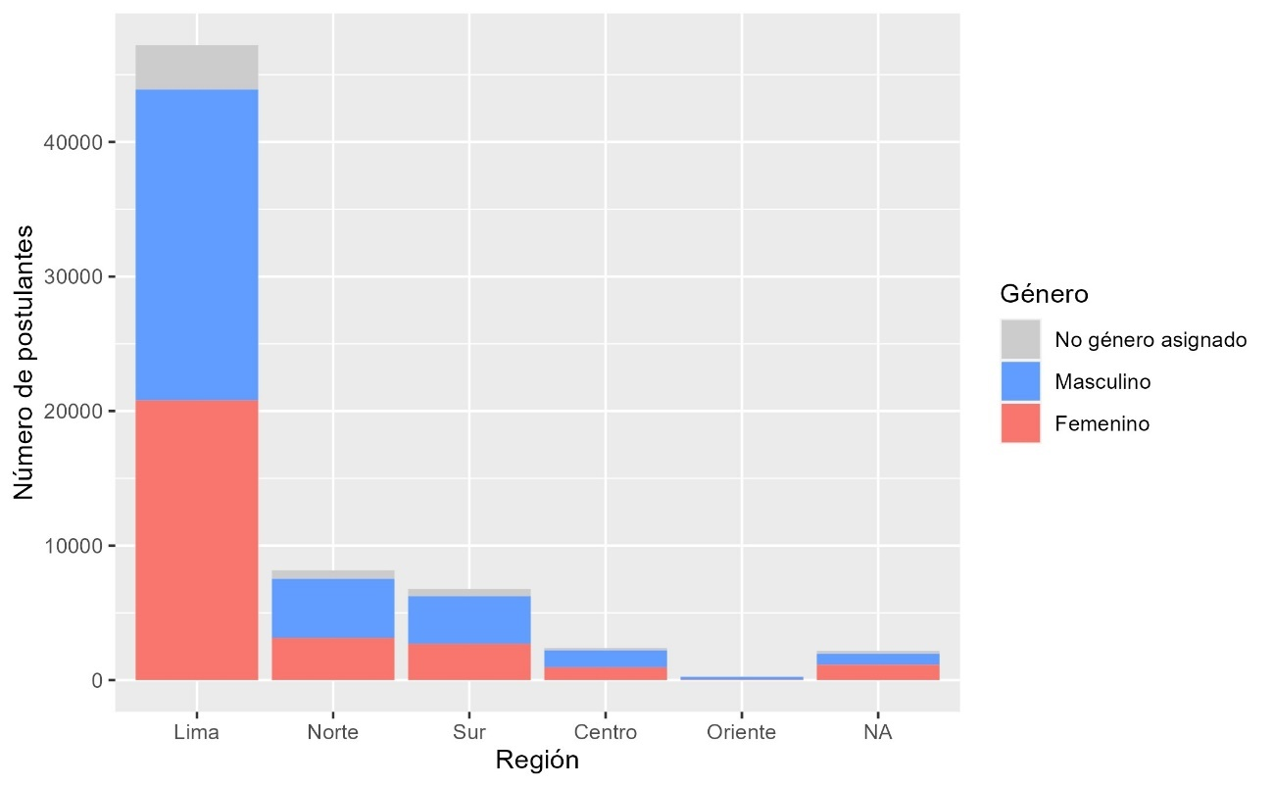
Distribución de género de acuerdo a región de postulación
Notes:
En la figura se representa la distribución de género de acuerdo a región de postulación entre los postulantes al programa de residentado médico del Perú entre los años 2013 y 2023.
Se observa que Lima es la región que abarca la mayoría de postulaciones, seguido del norte, el sur, el centro y finalmente el oriente. En cuanto a la distribución de género se encontró que en las distintas regiones predominó el género masculino entre los postulantes.

Slide 51
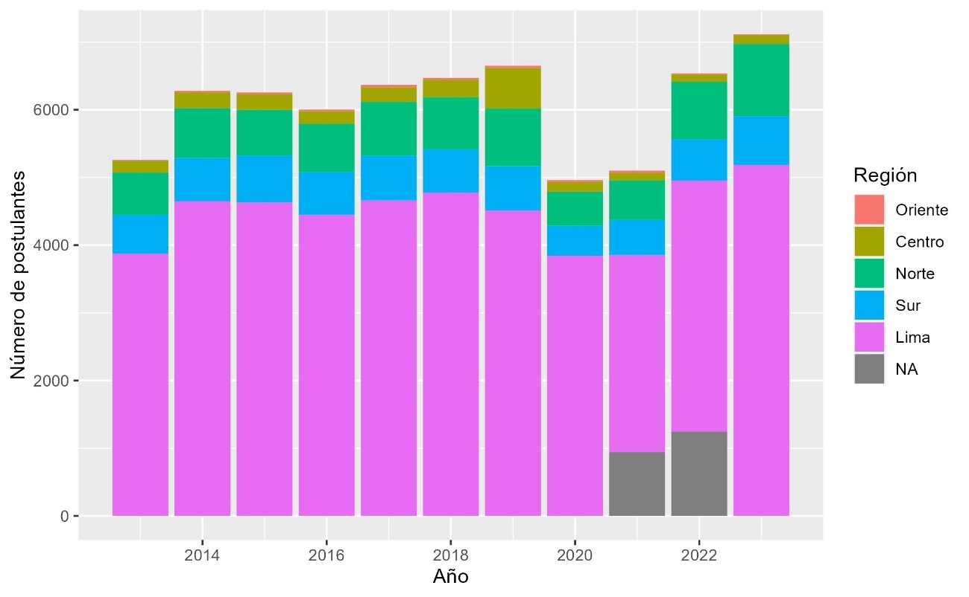
Número de postulantes separados por región (Lima, Norte, Sur, Centro, Oriente)
Notes:
En la figura se representa el número de postulantes al programa de residentado médico del Perú separados por región (Lima, Norte, Sur, Centro, Oriente) entre los años 2013 y 2023.
Se observa que en todos los años es Lima la región con mayor número de postulantes, seguida de las regiones norte y sur, con un número similar de postulantes. Seguidas de la región centro y finalmente la región oriente.
También se observa de gris los datos de aquellos en los que no se contaba con información sobre región o universidad de postulación.

Slide 52
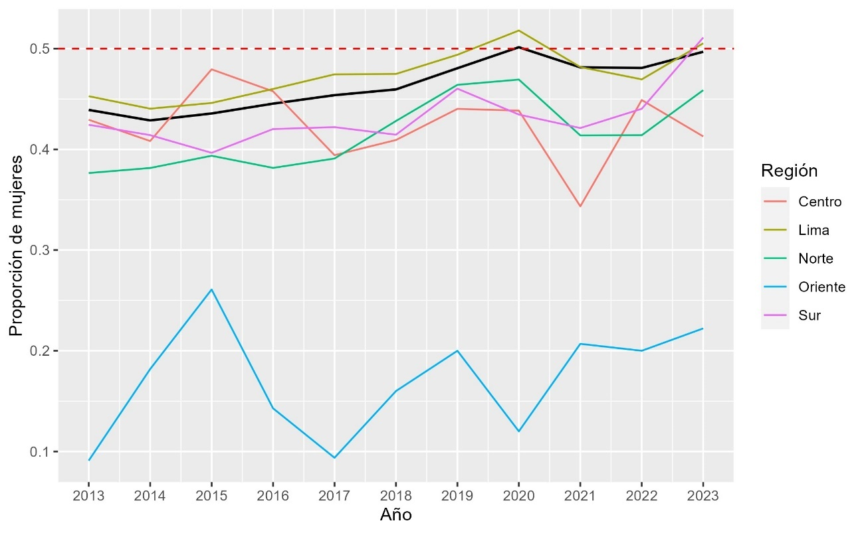
Proporción de postulantes de género femenino de acuerdo a la región
Notes:
En la figura se representa la proporción de mujeres postulantes al programa de residentado médico del Perú de acuerdo a región (Lima, Norte, Sur, Centro y Oriente) entre los años 2013 y 2023. En el gráfico se observa que la línea de la proporción global tiene un recorrido similar al de la línea de la proporción de la región Lima. Las otras regiones, con la excepción de la región oriente tienen un recorrido con una tendencia similar, pero con proporciones generalmente inferiores. Llama la atención que en la región oriente la proporción de mujeres es inferior al de las otras regiones.

Slide 53
En cuanto a la distribución de género llama especial atención la distribución de género y la tendencia de la región Oriente, representada en la tabla 15 y la figura 15. Esta región tiene un número muy inferior de postulantes de género femenino en comparación a otras regiones (comparar con tablas 11, 12, 13 y 14, así como figura 15). Para el estudio comparativo de las distribuciones de género en las diferentes regiones y las tendencias de las mismas se realizaron modelos de regresión logística comparando cada región con las demás.

Slide 54
Para el estudio comparativo de las distribuciones de género en las diferentes regiones y las tendencias de las mismas se realizaron modelos de regresión logística comparando cada región con las demás. Se obtuvo como resultado que las regiones tenían diferencias estadísticamente significativas en comparación con el resto como variables predictoras del género (ajustadas al año de postulación), como se muestra en la tabla 16. También se obtuvieron los odds ratios a partir de los coeficientes de estas regiones, estos están representados en la tabla 16 también. Llama la atención el odds ratio de la región oriente: 0.75 [IC 95%: 0.69-0.81], el cual es notablemente inferior a los demás. También se agregó a los modelos de regresión logística la modificación del efecto del año de postulación en el género ocasionada por las regiones. Sin embargo, no se obtuvo significancia estadística de esta interacción en ninguna de las regiones, lo cual indica que no hay diferencias estadísticamente significativas en las tendencias de género entre las distintas regiones.

Slide 55
Resultados del modelo de regresión logística del género como variable dependiente y a la región de postulación y tiempo como variables independientes
Región | Odds ratio |  |  | Valores de p
 | Valor | Intervalo de confianza
Lima | 1.06 | 1.04 - | 1.07 | 1.07⁻³¹
Sur | 0.97 | 0.95 - | 0.99 | 1.01⁻⁰⁵
Norte | 0.95 | 0.94 - | 0.97 | 1.10⁻¹⁶
Oriente | 0.75 | 0.69 - | 0.81 | 9.66⁻²⁰
Centro | 0.97 | 0.94 - | 1.00 | 0.004751896
Notes:
En la tabla se muestran los resultados de los coeficientes de la variable región de postulación en los modelos de regresión logística creados usando al género como variable dependiente y a la región de postulación y al tiempo (año de postulación) como variables independientes (predictoras). Se creó un modelo de regresión logística por cada región, comparando a esta región con el resto de regiones.
Se observa que se alcanzó significancia estadística en los coeficientes de las distintas regiones. En los odds ratio del efecto de la región en el género, se observó un tamaño de efecto mayor en la región oriente (OR: 0.75).

Slide 56
Para concluir y comprobar que la significancia estadística del año de postulación como predictor del género se preserva luego de ajustar este coeficiente a la especialidad y a la región se realizó un modelo de regresión logística incluyendo todas estas variables. Se realizó entonces un modelo de regresión logística con la variable género como variable dependiente (de resultado), y las variables tiempo (año de postulación), región y especialidad como variables independientes (predictoras). Se obtuvo que para el coeficiente de tiempo hubo también significancia estadística (valor de p: 2.296120-60) y tuvo un odds ratio de 1.048 [IC 95%: 1.042-1.054].

Slide 57
Discusión

Slide 58
Interpretación de resultados
NOTA: SERÍA MEJOR REALIZAR ESTA INTERPRETACIÓN AL MISMO TIEMPO QUE SE PRESENTAN LOS RESULTADOS.

Slide 59
Comparación con estudios previos

Slide 60
Limitaciones

Slide 61
Implicancias y significancia del estudio

Slide 62
Direcciones de investigación futuras

Slide 63
Conclusiones

Slide 64
Conclusiones

Slide 65
Recomendaciones

Slide 66
Recomendaciones

